Slide 1
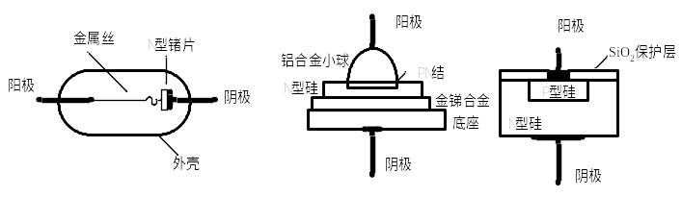
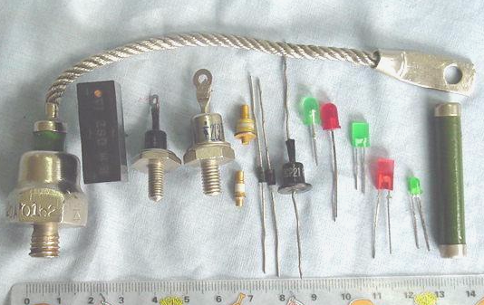
1.2 半导体二极管
1.2.1 二极管的结构类型
(a) 点接触型 (b) 面接触型 (c) 平面型
二极管的结构示意图

Slide 2
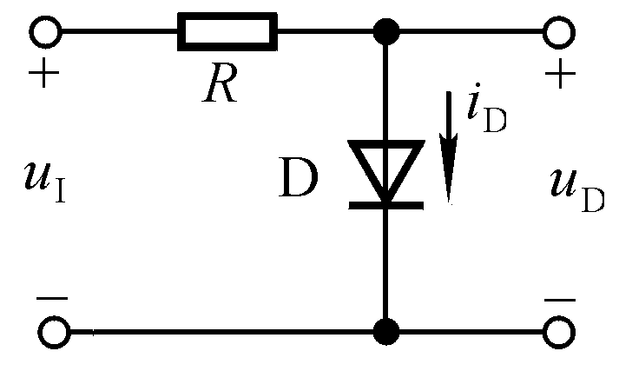
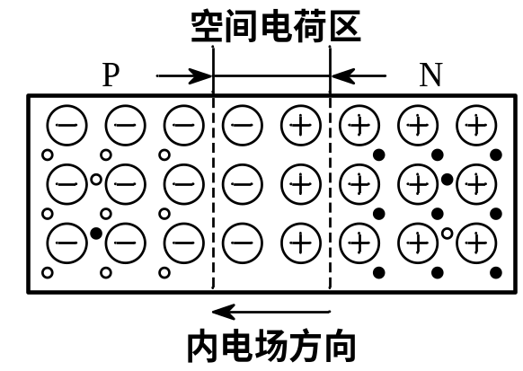
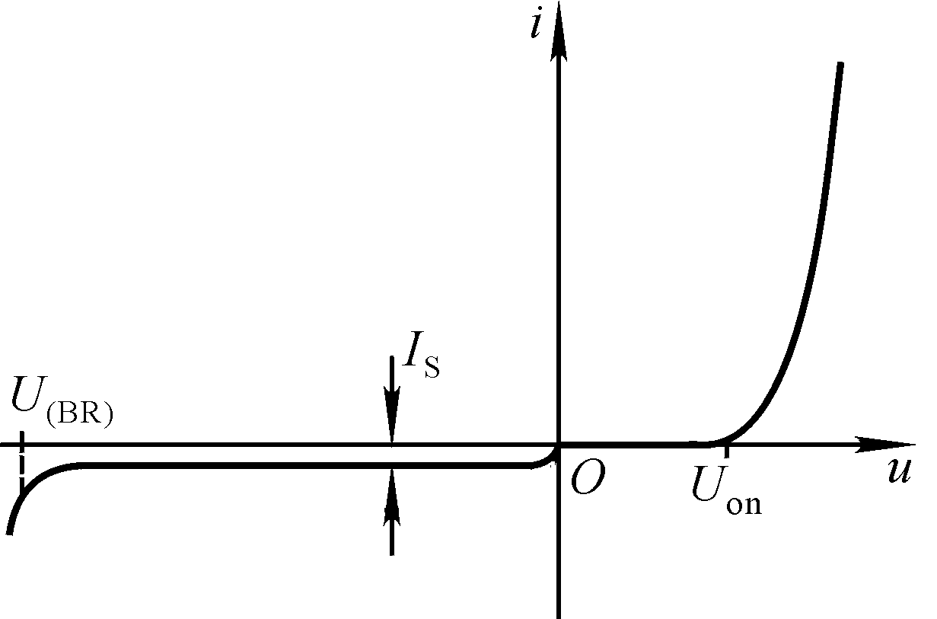
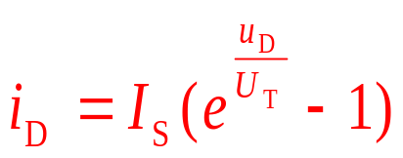
1.2.2 二极管的伏安特性
击穿电压
反向饱和电流
开启电压

Slide 3
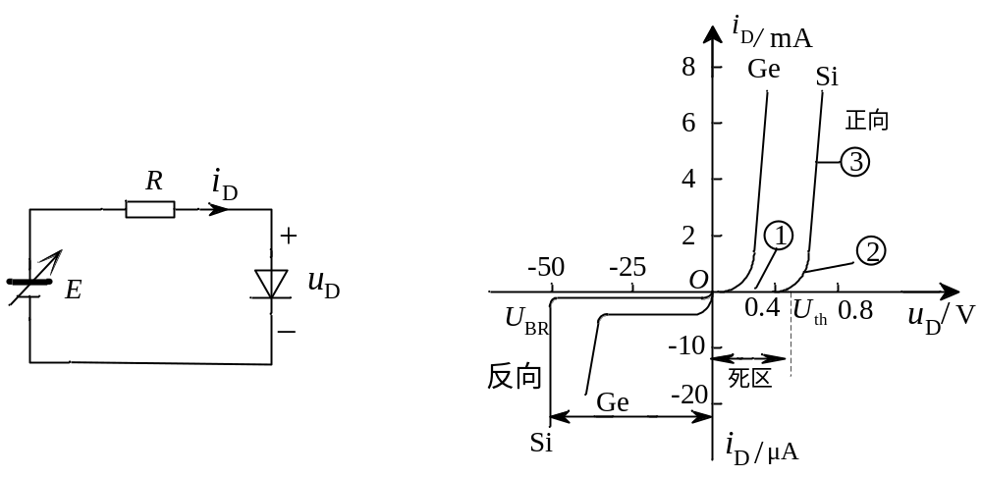
1.2.2 二极管的伏安特性
材料 | 开启电压 | 导通电压 | 反向饱和电流
硅Si | 0.5V | 0.5~0.8V | 1µA以下
锗Ge | 0.1V | 0.1~0.3V | 几十µA

Slide 4
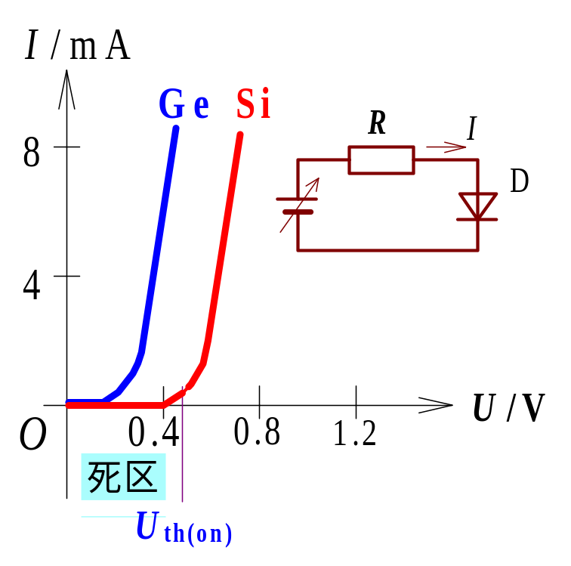
1.2.2 二极管的伏安特性
在正向区，加入正向电压后，二极管并没有出现电流，有一个死区。当正向电压加到一个被称为开启电压U_{th}后，正向电流开始出现，正向特性曲线非线性较大，当正向电流较大时，特性曲线也具有一定线性度。
正向特性
硅二极管和锗二极管的正向特性有所不同，主要表现在开启电压不同，硅二极管的U_{th}大约在0.5V；锗二极管的U_{th} 大约在0.1V。

Slide 5
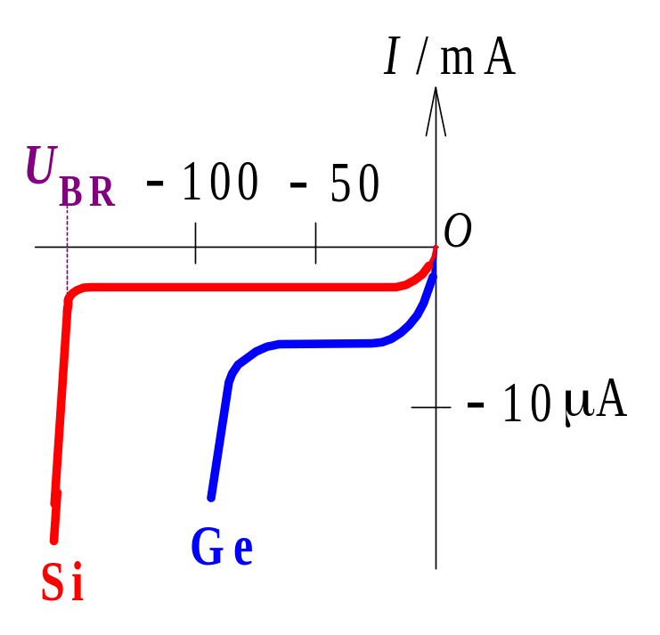
1.2.2 二极管的伏安特性
在反向区，硅二极管和锗二极管的特性有所不同。硅二极管的反向击穿特性比较硬、比较陡，反向饱和电流很小；锗二极管的反向击穿特性比较软，过渡比较圆滑，反向饱和电流较大。
反向特性
从击穿机理上看，当硅二极管|U_{BR}|≥7V时，主要是雪崩击穿；当|U_{BR}|≤4V时，则主要是齐纳击穿。当|U_{BR}|在4V～7V之间时，两种击穿都有。

Slide 6
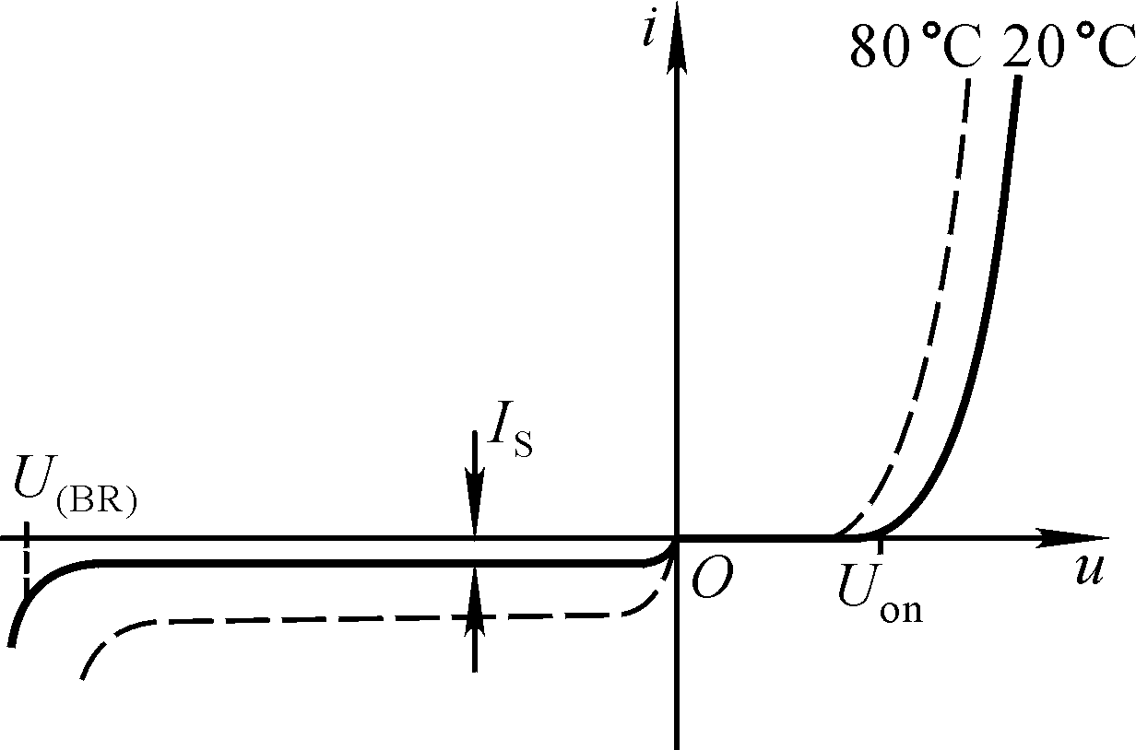
1.2.2 二极管的伏安特性
伏安特性受温度影响
T（℃）↑→在电流不变情况下管压降u↓
→反向饱和电流I_{S}↑，U_{(BR)} ↓
T（℃）↑→正向特性左移，反向特性下移

Slide 7
1.2.3 二极管的主要参数
(1) 最大整流电流 I_{F} —长期连续工作时，允许通过二极管的最大正向平均电流。
(2) 最大反向工作电压U_{RM} —二极管安全工作时，所能承受的最大反向电压。U_{RM}约为U_{BR}的一半。
(3) 反向电流I_{R} ——一般是指二极管未击穿时的反向电流值。
(4) 最高工作频率f_{M} ——二极管工作的上限频率，由PN结的结电容大小决定。

Slide 8
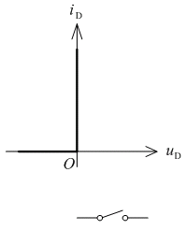
1.2.4 二极管的等效模型
1. 理想模型
二极管正向导通时，其正向压降为零；二极管反向截止时，认为反向电阻为无穷大，反向电流为零，称为理想二极管。此时理想二极管相当于理想开关。
该模型主要用于信号幅值远远大于二极管的正向压降，可以忽略二极管正向压降和反向电流的电路中。
理想模型

Slide 9
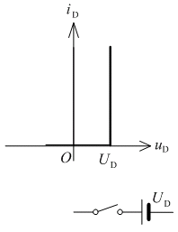
1.2.4 二极管的等效模型
2. 恒压降模型
认为二极管的正向压降为常数、反向电阻为无穷大、反向电流为零。此时二极管可以用一个理想二极管串联一个恒压源U_{D}表示。硅管的正向压降U_{D}为0.7V。
恒压降模型

Slide 10
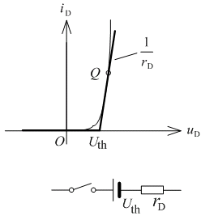
1.2.4 二极管的等效模型
3. 折线化模型
在正向曲线上选取一点Q(U_{D},I_{D})，连接Q点和(U_{th},0)点。注意r_{D}不是动态电阻r_{d}，因为斜线不是切线。折线模型不固定，与Q点的选取有关。
折线化模型

Slide 11
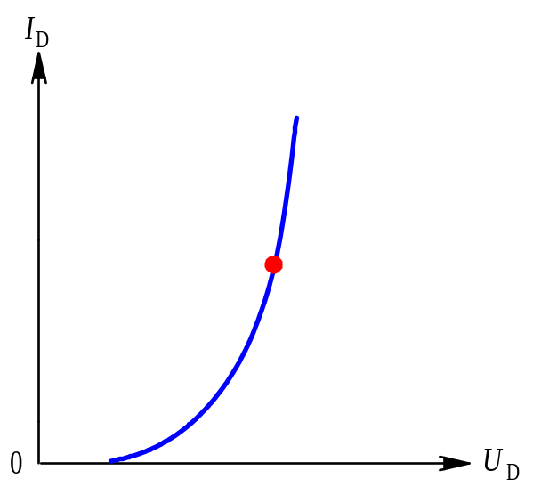



1.2.4 二极管的等效模型
4. 小信号模型
二极管的动态电阻属于交流参数，是二极管对它两端交流电压呈现出的电阻值。r_{d}可以用二极管伏安特性曲线斜率的倒数来表示，r_{d}的大小和工作点Q有关。
Q
Q
二极管的动态电阻的物理意义

Slide 12
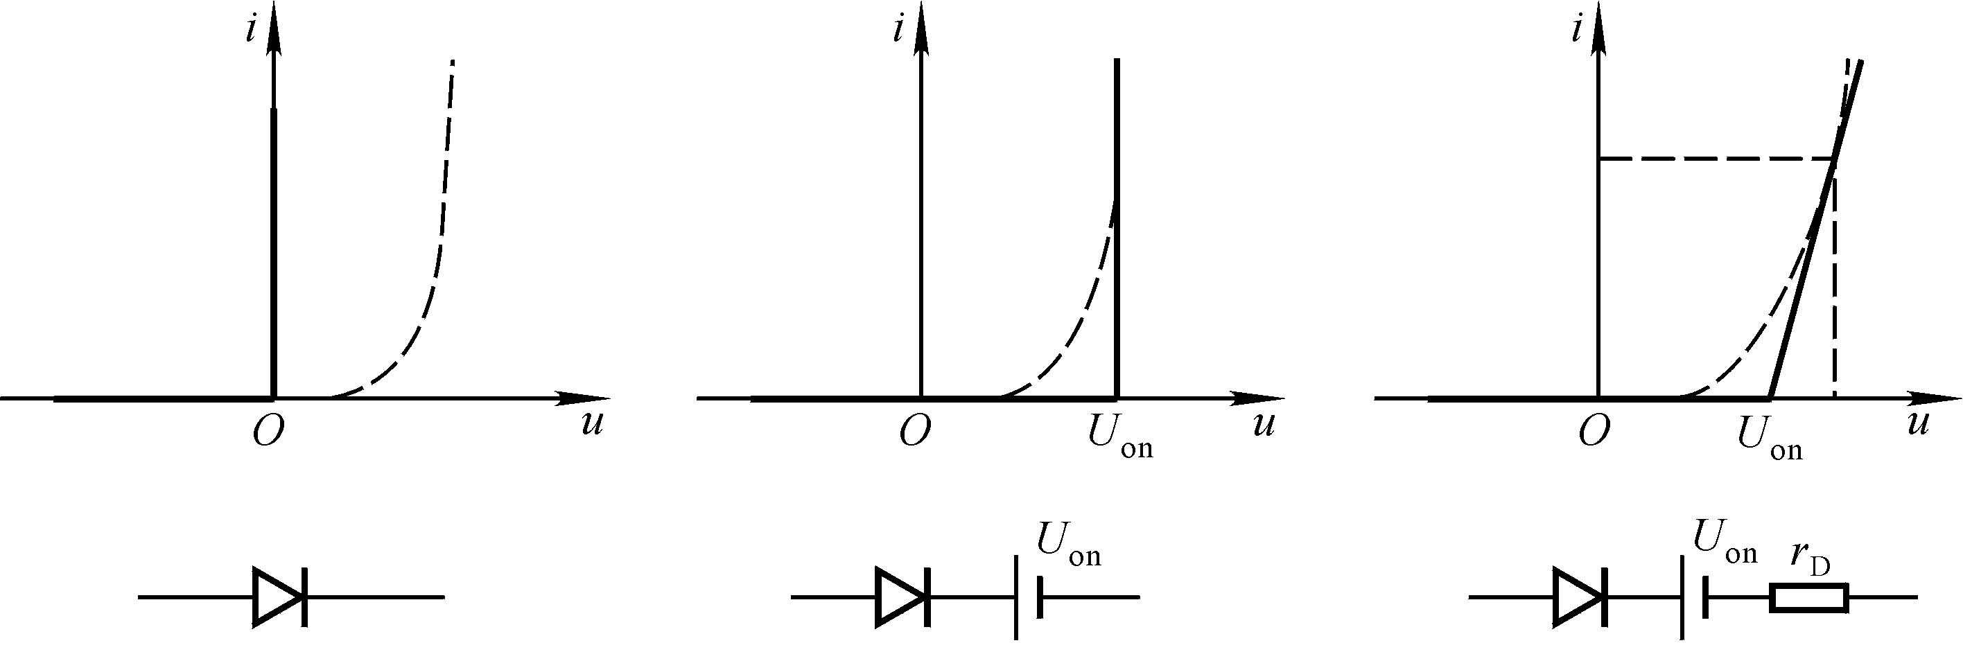
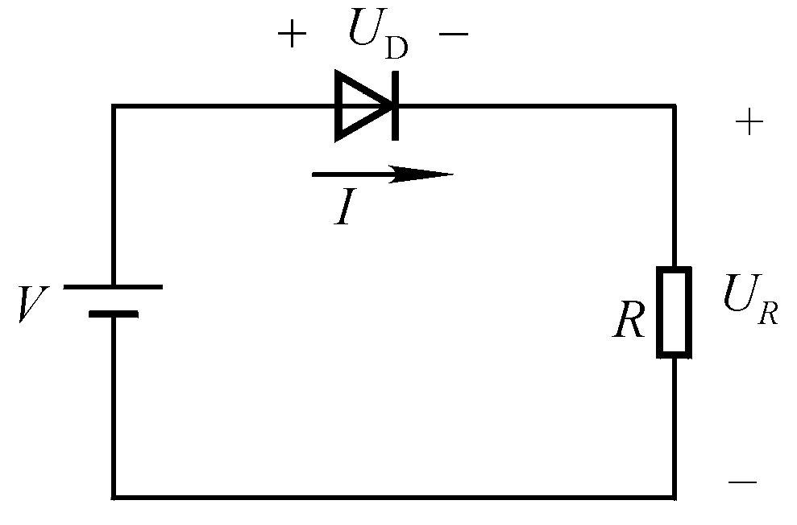
1.2.4 二极管的等效模型
1. 将伏安特性折线化
导通时△i与△u成线性关系
理想
二极管
理想开关
导通时 U_{D}＝0截止时I_{S}＝0
近似分析中最常用
导通时U_{D}＝U_{on}
截止时I_{S}＝0
应根据不同情况选择不同的等效电路！
？

Slide 13
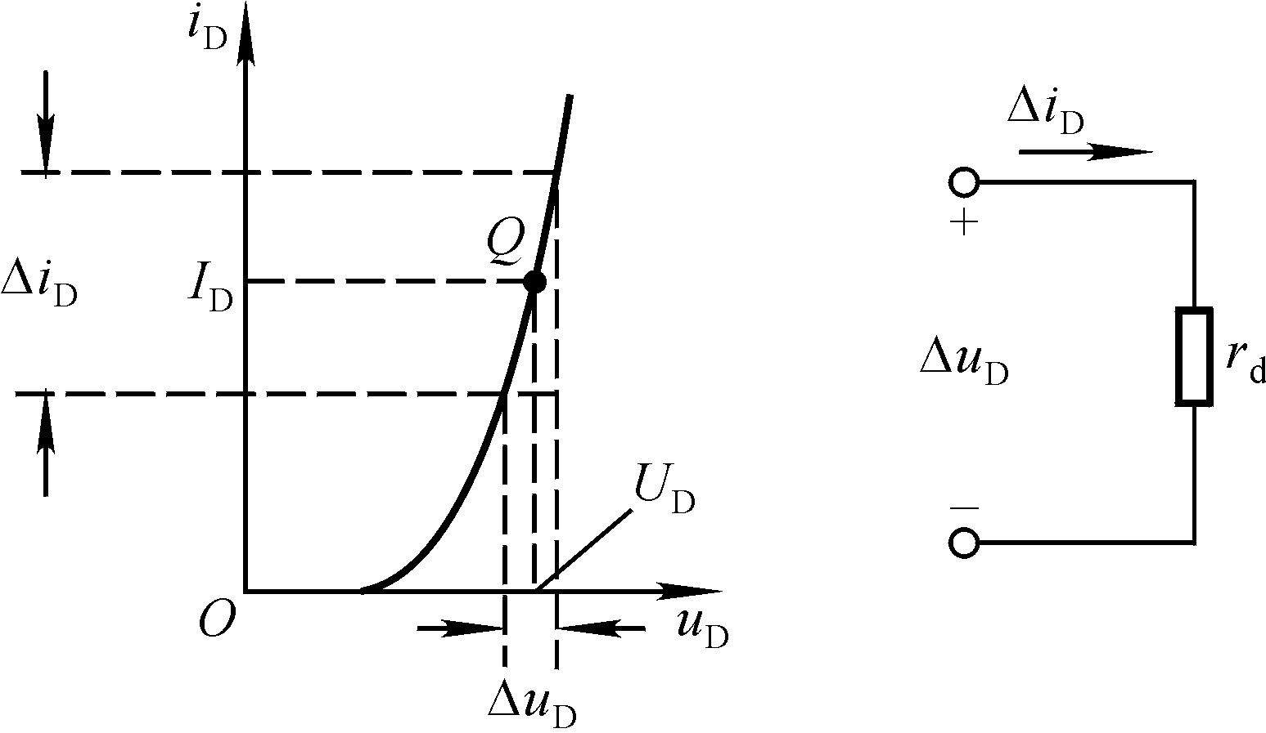
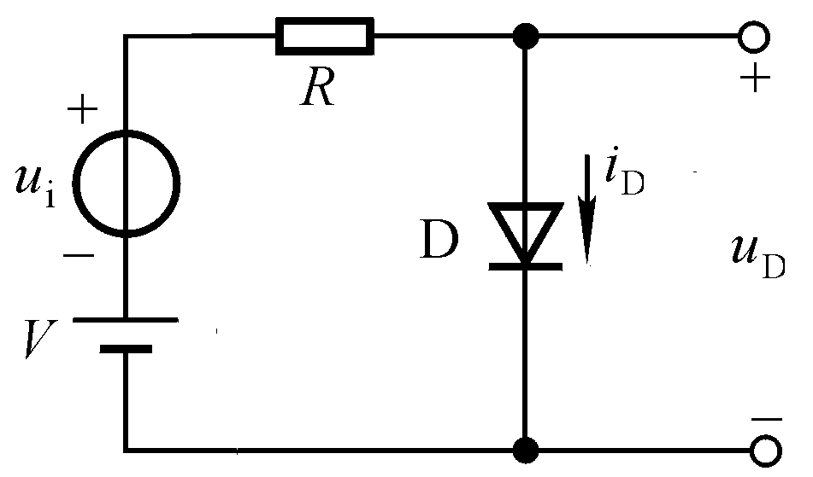
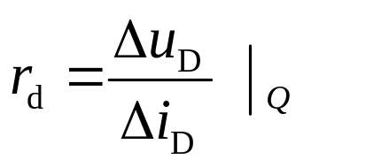
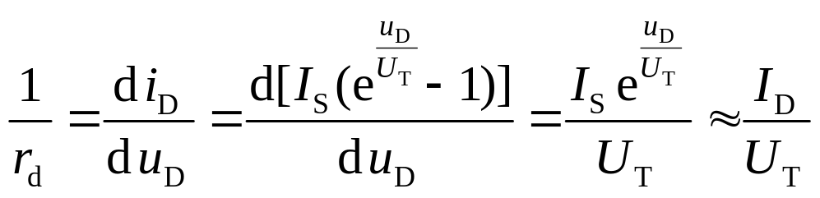
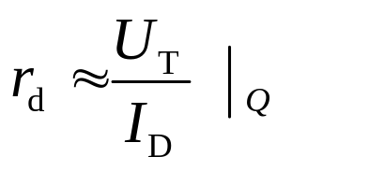
1.2.4 二极管的等效模型
2. 微变等效电路
u_{i}=0时直流电源作用
小信号作用

Slide 14
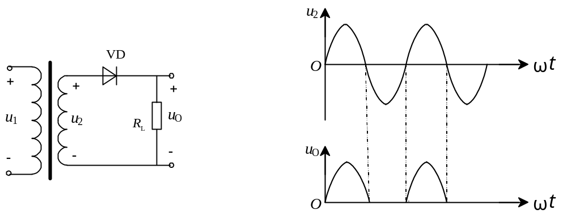
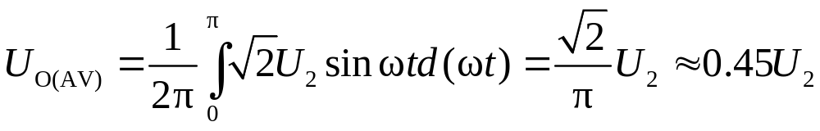
1.2.5 二极管基本应用电路
1. 整流电路
(a) 电路图 (b) 输入输出波形
半波整流电路和输入输出波形

Slide 15
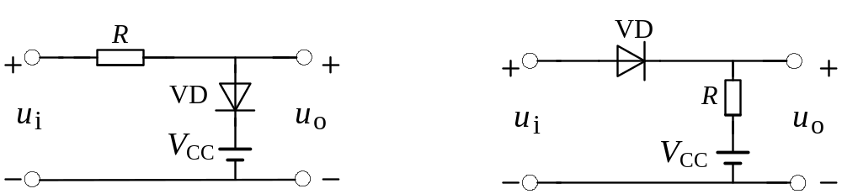
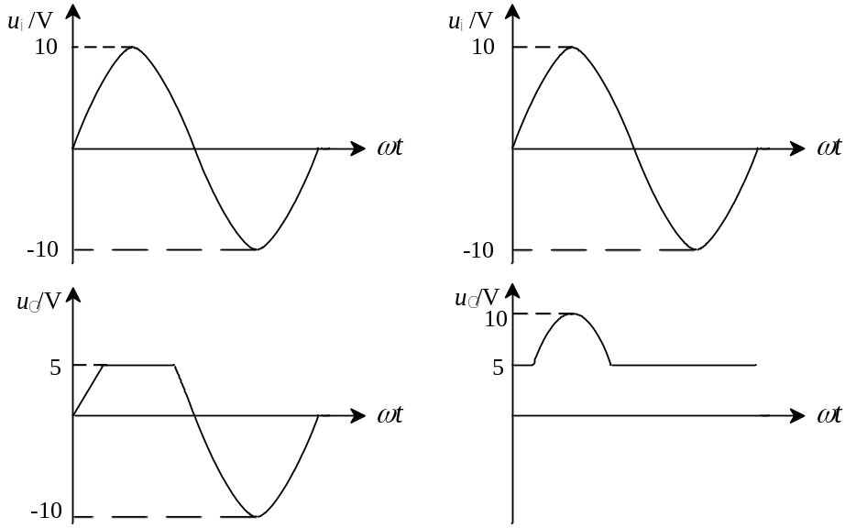
1.2.5 二极管基本应用电路
2. 限幅电路
(a) (b)

Slide 16
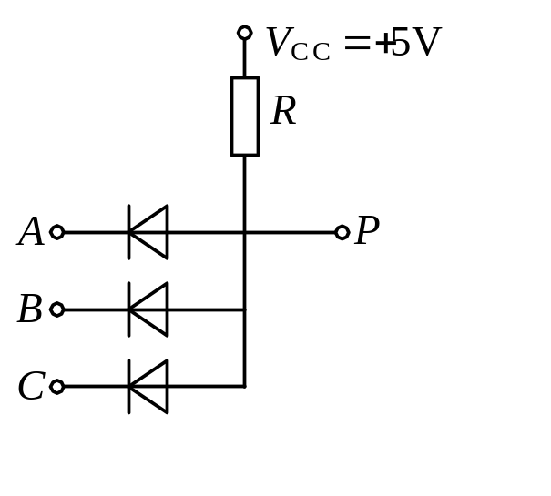
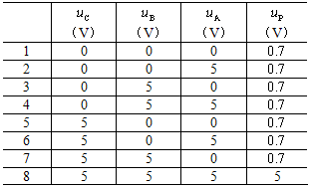
1.2.5 二极管基本应用电路
3. 开关电路
与门输入输出电压关系
二极管与门

Slide 17
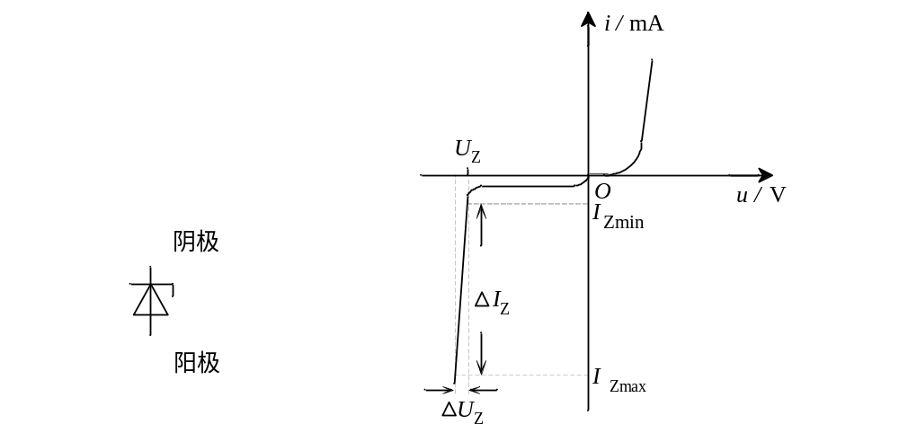
1.2.6 稳压二极管
1. 稳压二极管的伏安特性
稳压二极管的伏安特性与普通二极管相似，其正向特性为指数曲线。当稳压二极管外加反向电压时，当反向电压增大到反向击穿电压时，稳压二极管反向击穿。此时如果反向电流在一定范围内，其反向击穿特性陡直，几乎平行于纵轴，呈现很好的稳压特性。
稳压二极管的符号与伏安特性

Slide 18
2. 稳压二极管的主要参数
(1) 稳定电压U_{Z}
在规定的稳压管反向工作电流I_{Z}下，所对应的反向工作电压。
(2) 动态电阻r_{Z}
其概念与一般二极管的动态电阻相同，只不过稳压二极管的动态电阻是从它的反向特性曲线上求取的。r_{Z}愈小，反映稳压管的击穿特性愈陡。
r_{Z} =ΔU_{Z} /ΔI_{Z}

Slide 19
2. 稳压二极管的主要参数
稳压管的最大功率损耗取决于PN结的面积和散热等条件。反向工作时PN结的功率损耗为
P_{ZM}= U_{Z} I_{ZMAX}
(3) 最大耗散功率 P_{ZM} ——
稳压管的最大稳定工作电流取决于最大耗散功率，即
I_{ZMAX} = P_{ZMAX}/U_{Z}
而I_{ZMIN}对应U_{ZMIN}，即反向特性曲线刚刚击穿处对应的I_{Z}。若工作电流I_{Z}＜I_{ZMIN}则不能稳压。
(4) 最大稳定工作电流
I_{ZMAX} 和最小稳定工作
电流I_{ZMIN} —————

Slide 20
2. 稳压二极管的主要参数
(5) 稳定电压U_{Z}的温度系数——α
温度的变化将使U_{Z}改变，在稳压管中当|U_{Z}| ＞7 V时，U_{Z}具有正温度系数α > 0，反向击穿是雪崩击穿。
当|U_{Z}|＜4V时，U_{Z}具有负温度系数，反向击穿是齐纳击穿。
当4V＜|U_{Z}| ＜7 V时，正、负温度系数互相抵消，稳压管可以获得接近零的温度系数。这样的稳压二极管可以作为标准稳压管使用，提供十分稳定的直流电压。

Slide 21
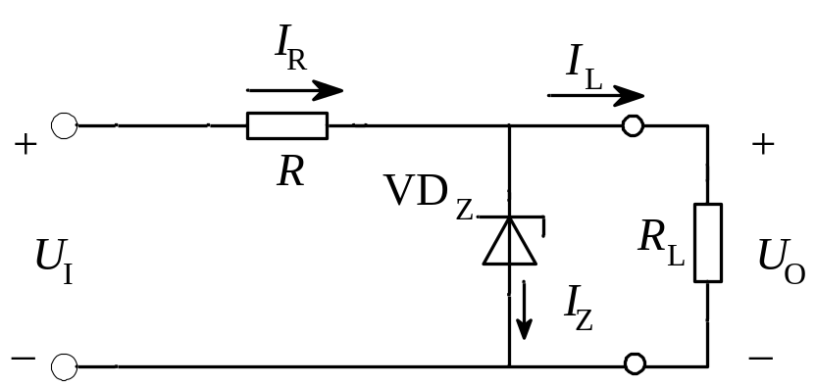
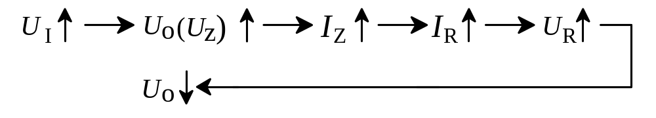
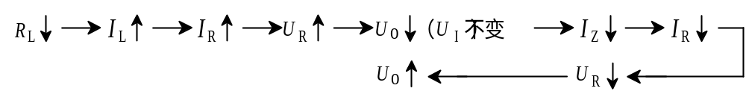
3. 稳压二极管稳压电路
稳压二极管稳压电路
1. 稳压原理

Slide 22
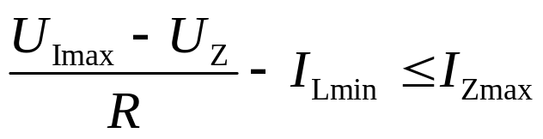
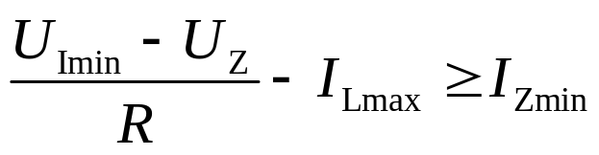
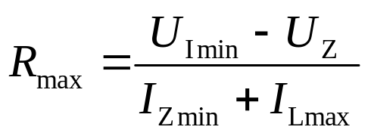
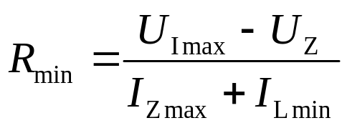
3. 稳压二极管稳压电路
2. 限流电阻确定
已知U_{Imax}、U_{Imin}、I_{Lmax}、I_{Lmin}、I_{Zmax}、I_{Zmin}
◆I_{Z}在U_{Imax}、I_{Lmin}时取得最大值，则
◆I_{Z}在U_{Imin}、I_{Lmax}时取得最小值，则

Slide 23
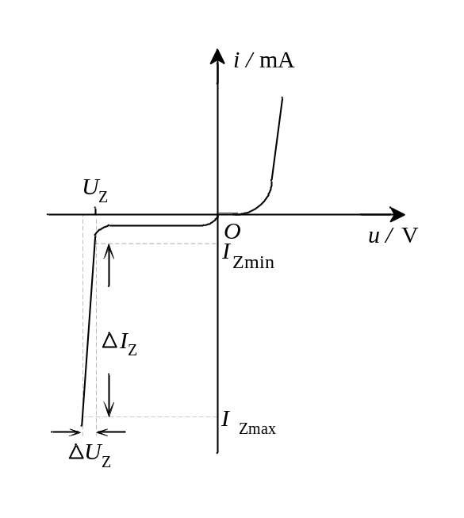
3. 稳压二极管稳压电路
稳压二极管稳压电路
【例】设U_{I}=30V且波动范围为正负10%，稳压管的U_{Z}=12V、I_{Zmin}=5mA、I_{Zmax}=20mA，输出电流I_{L}介于0～5mA之间。试计算电阻R的取值范围。
1.05 ≤R ≤1.5kΩ，可取R=1.2kΩ。

Slide 24
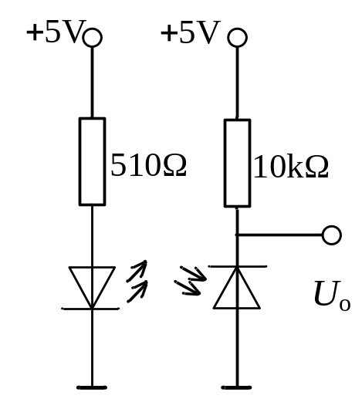
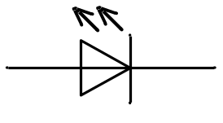
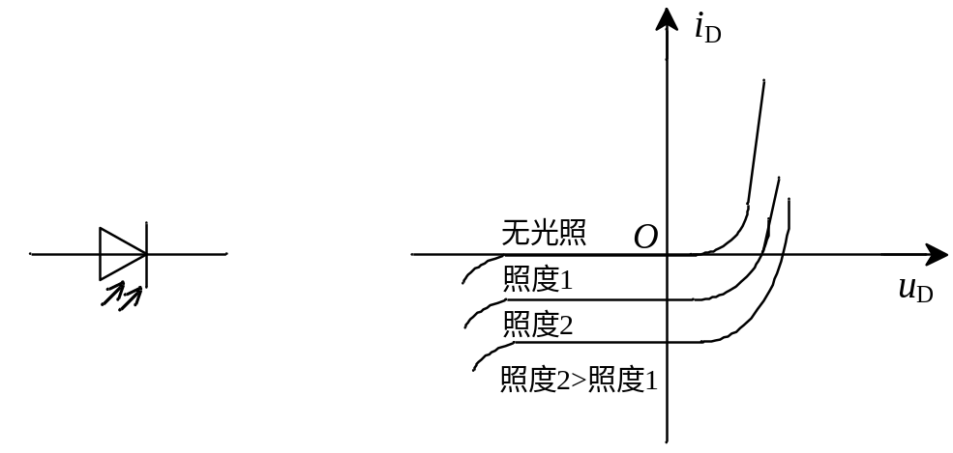
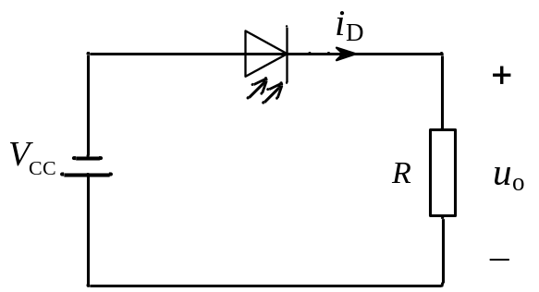
1.2.7 其他类型二极管
发光二极管
光电二极管
光电对管
光电二极管的符号和特性曲线
光电二极管外加反向电压的电路

Slide 25
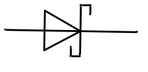
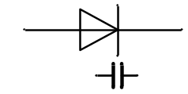
1.2.7 其他类型二极管
肖特基二极管
肖特基二极管的电容效应非常小，工作速度非常快，特别适合于高频或开关电路。
肖特基二极管的开启电压和正向导通压降都比普通二极管略低，大约低0.2V左右。
肖特基二极管的反向击穿电压比较低，一般不高于60V，最高约100V，且反向饱和电流比普通二极管大。
变容二极管

